Slide 1
Ideação
Professor Esp. Gerson Santos

Slide 2
EM GRUPO
30 min
Professor Esp. Gerson Santos

Slide 3



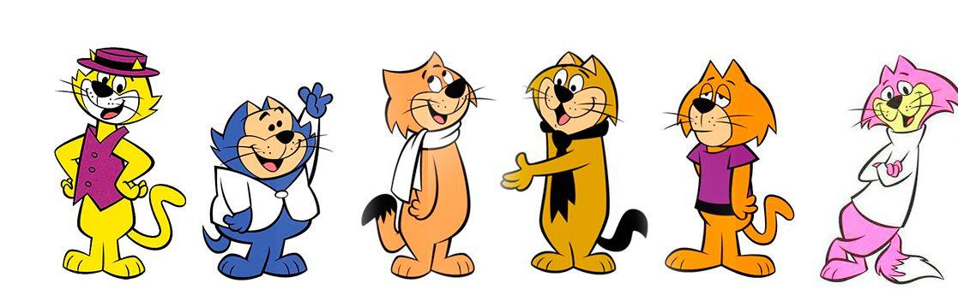
1. Equipe
Equipe:
Carlos Gomes
Gabriel Monteiro
Ítalo de Souza
Definidor:
Felipe Olegario
Facilitador:
Gabriel Nicodemos
Documentador:
Nicolas Ruiz

Slide 4


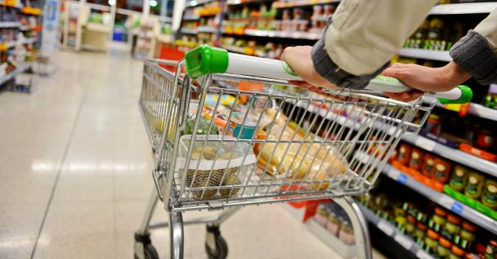

2. Pensaram no negócio?
GAMES
HOSPITAIS
SUPERMERCADO

Slide 5
Vocês já começaram a vivenciar os processos
TEM BUROCRACIA NOS PROCESSOS CORPORATIVOS?

Slide 6

2. Escolha um negócio
HOME OFFICE
EM EMPRESAS DE TECNOLOGIA

Slide 7
Vocês já começaram a vivenciar os processos
É NOSSA (SUA) OBRIGAÇÃO AJUDAR A RESOLVER!

Slide 8

2. Conflito? Empatou?
EU AJUDO A MEDIAR
SE EMPATAR...A DECISÃO É MINHA.

Slide 9
3. Meta Otimista do Semestre (Nosso longo prazo)
Porque vamos fazer esse projeto de PI?
R: Para ter um sistema que faça sentido no cotidiano e eu possa ser facilmente utilizado pelas empresas como forma de melhorar e aprimorar a entrega das tarefas submetidas aos seus funcionários e sua qualidade de vida.
O que queremos ganhar com isso no final do semestre?
R: Apresentar uma API de ponto(horário) integrado com o projeto. Todos os professores na banca elogiar , levantar e bater palmas e ser o melhor grupo de P&I do segundo semestre da história da BandTec.
Como o projeto pode me ajudar na empresa e no aprendizado?
R: Usar os aprendizados no projeto de P&I na empresa como forma de melhorias em sistemas já prontos e implementações de conhecimentos em novos sistemas que serão iniciados.

Slide 10

3. Meta Pessimista do Semestre (Nosso longo prazo)
Porque vamos fazer esse projeto de PI?
R: Para rever aprendizados do 1 semestre e juntar com novos aprendizados da faculdade e implementar conhecimentos da empresa.
O que queremos ganhar com isso no final do semestre?
R: Ter o conhecimentos das tecnologias: Java e AWS. Conhecimentos em gestão de projetos e com isso conseguir concluir o semestre.
Como o projeto pode me ajudar na empresa e no aprendizado?
R: Praticar os conhecimentos no projeto, podendo levar os apren-
dizados para atividades e tarefas na empresa
EU ESCREVO NOS SLIDES

Slide 11
4. Mapa do problema...se precisar
Projeto: Monitoramento de Home office
Meta: Aumento da produtividade das pessoas em home office.
Entenda como funciona e faça o mapeamento!
11

Slide 12
4.1 Valide com um especialista
Projeto: Monitoramento de Home Office
Meta: Aumento da produtividade das pessoas em home office.
COLABORADOR
MARCAR O PONTO
(SAÍDA)
FIM DO DIA
MARCAR O PONTO
(ENTRADA)
PROBLEMAS(MÁQUINA LENTA, COMPONENTES EM MAU FUNCIONAMENTO...)
RETORNA AS ATIVIDADES
PEDE AJUDA
SUPORTE
ABRE O CHAMADO(INCIDENTE/REQUISIÇÃO)
REPARA A MÁQUINA
12

Slide 13
5. Perguntas: Como podemos...?
De cada negócio (para hoje 3...normalmente muitas)
Como podemos agilizar o processo de home office?
Como podemos aumentar a produtividade do colaborador em home office?
Como podemos acompanhar o colaborador em home office?
Como podemos fazer manutenções preventivas em computadores dos colaboradores em home office?
Como podemos melhorar a qualidade de vida dos colaboradores em home office?
HOME OFFICE

Slide 14
INDIVIDUAL
30 min
Professor Esp. Gerson Santos

Slide 15

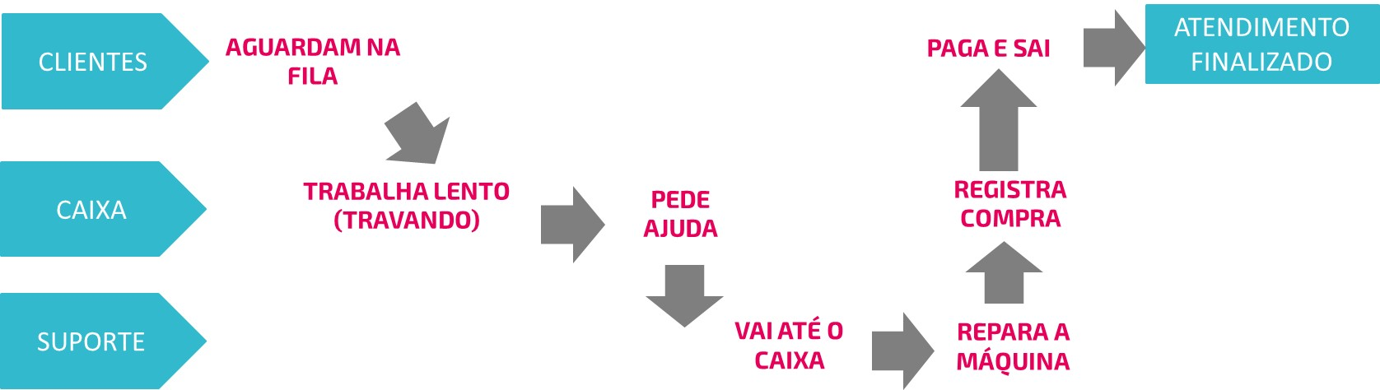
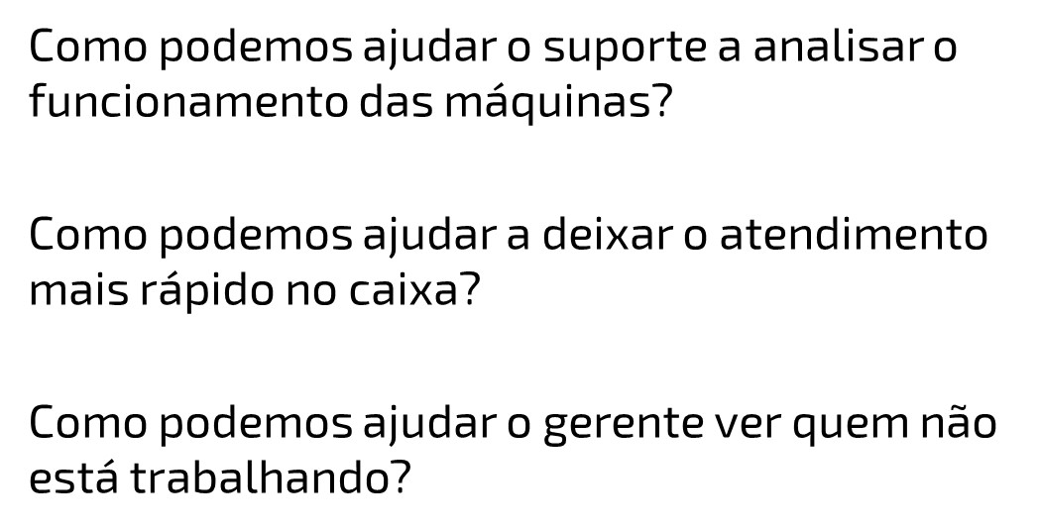
6. Pegue o negócio + Mapa + Perguntas...
GAMES
HOSPITAIS
SUPERMERCADO

Slide 16
7. Pesquise ideias existentes (hoje 3...)
Resultado da pesquisa
Aplicação que acessa remotamente a máquina
Aplicação que vê informações das máquinas e que está instalado (aplicações de inventários)
Aplicação que captura logs de erros...
SUPERMERCADO

Slide 17
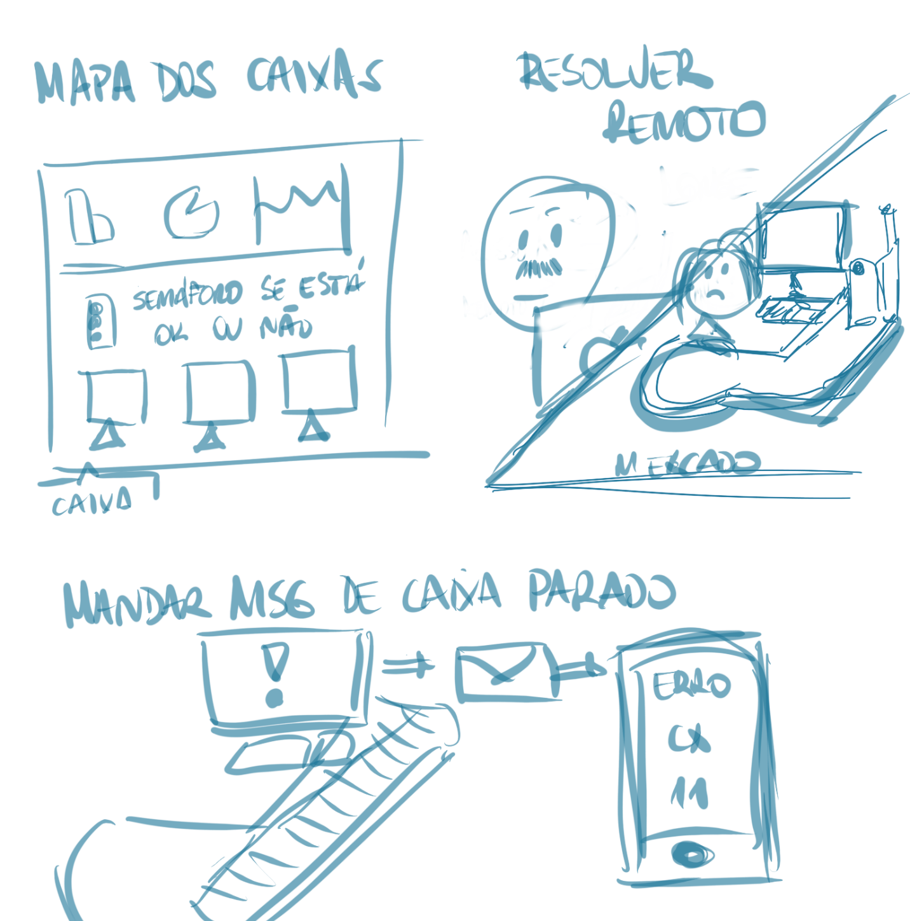
8. Rabisque várias ideias (Hoje faça 1 ou 2)
SUPERMERCADO

Slide 18
9.Faz o Crazy 8s
Crazy 8s

Slide 19
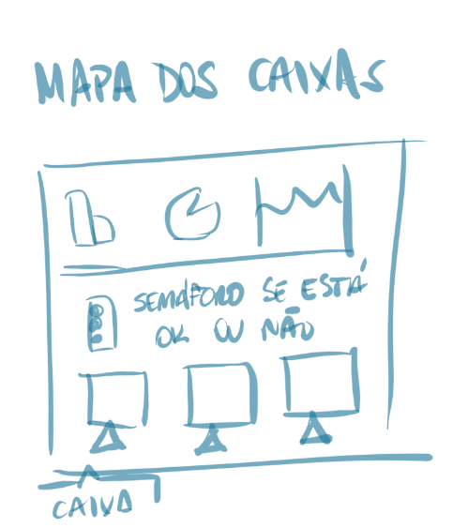
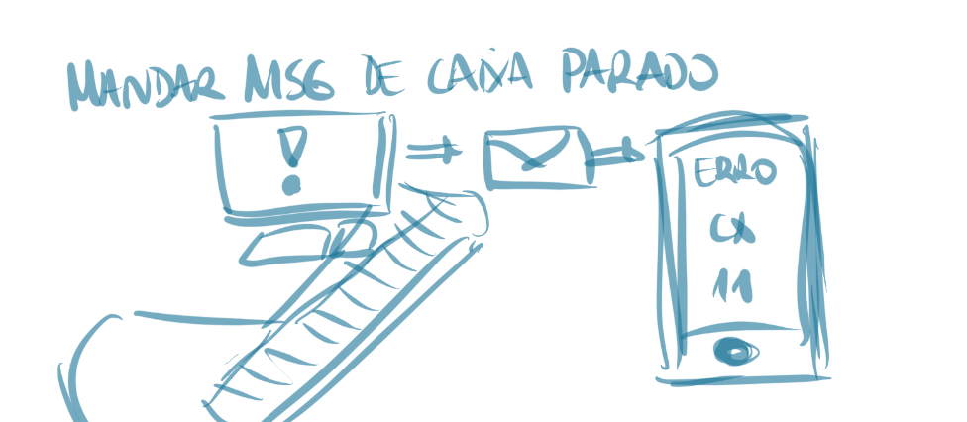
10.Escolha a melhor ou combinação das melhores

Slide 20
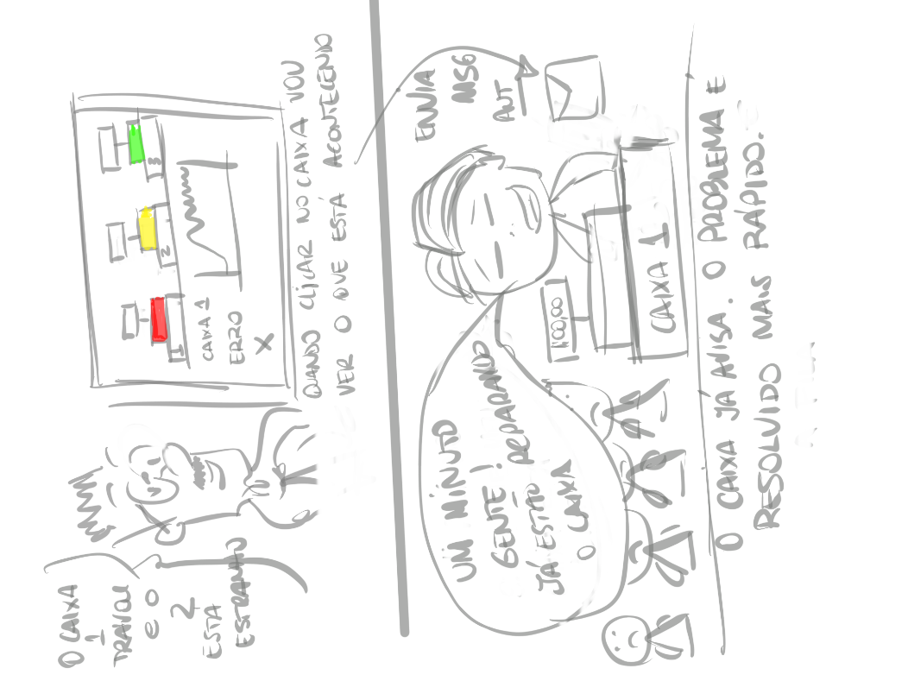
11. Esboço
FAST SUPPORT
É a melhor ideia de cada um colocada no papel.
É um storyboard de painéis desenhados em post its exibindo o que os seus clientes vão ver ao interagir com seu produto ou serviço.
Dicas:
Deve ser autoexplicativo
Deve ser anônimo
Palavras são importantes
Use um título marcante

Slide 21
GRUPO DE NOVO
30 min
Professor Esp. Gerson Santos

Slide 22
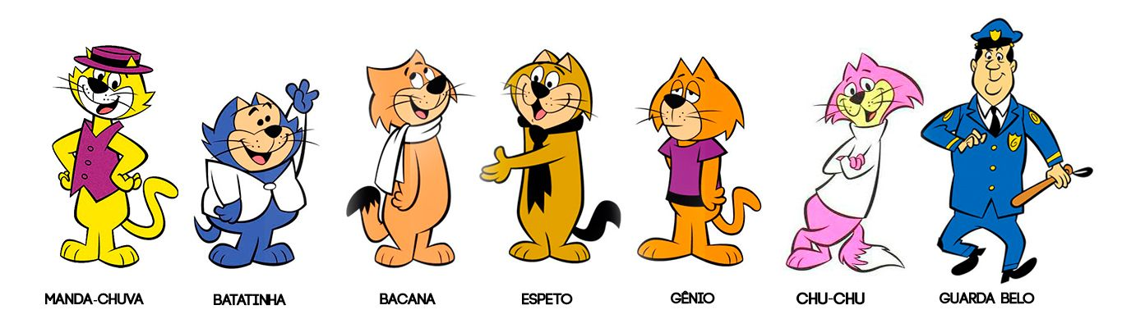
12. Mapa de calor
FAST SUPPORT
Agora cada um coloca sua ideia melhorada e assim como se fosse um museu.
Todos vão marcando aquelas que gostaram.
EU AJUDO A COLAR BOLINHAS

Slide 23

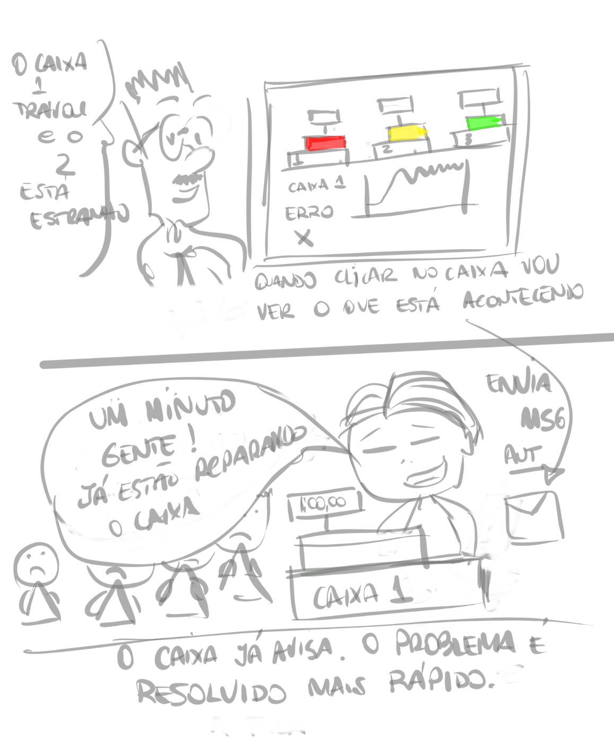

13. Críticas relâmpago
FAST SUPPORT
A IDEIA É MINHA. EU FICO EM SILÊNCIO
EU VOU NARRAR A IDEIA
AGORA QUE ACABOU...EU RESPONDO PERGUNTAS
EU ANOTO

Slide 24

14. Escolham as melhores ideias
4) Pesquisa de intenção de votos
Todos tem um voto.
Escolha uma solução (ou parte da solução).
Os quadros com o maior número de votos são os vencedores.

Slide 25
Conflito? Empatou?
EU AJUDO PARA MINIMIZAR OS CONFLITOS
SE EMPATAR...A DECISÃO É MINHA.

Slide 26
15. Storyboard
Selecione um artista
Escolha uma cena de abertura
Trabalhem com o que têm
Inclua cabeçalhos simples e frases importantes
Não precisa explicar tudo, mas é legal dar uma ideia do que acontece.
Não capriche tanto nas primeiras versões (depois vc passa a limpo)
O último quadro precisa mostrar o problema resolvido
Montando o storyboard
ADORO DESENHAR!

Slide 27
SERÁ QUE TEMOS UMA IDEIA BOA?
EU NÃO GOSTEI DA IDEIA..
Professor Esp. Gerson Santos

